Slide 1
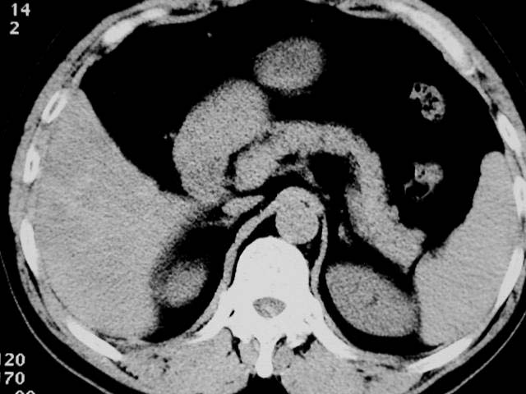
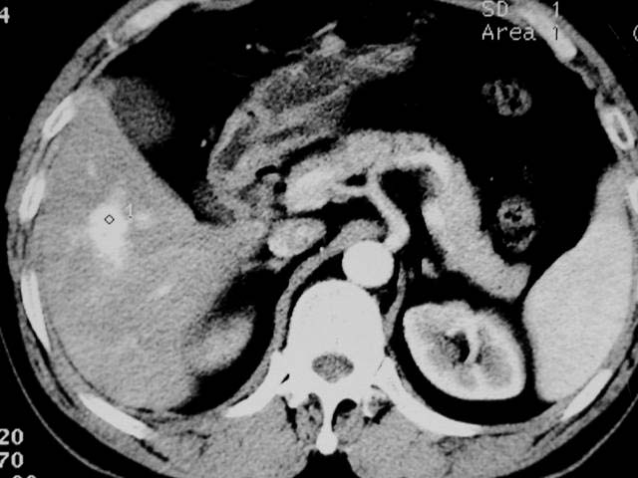
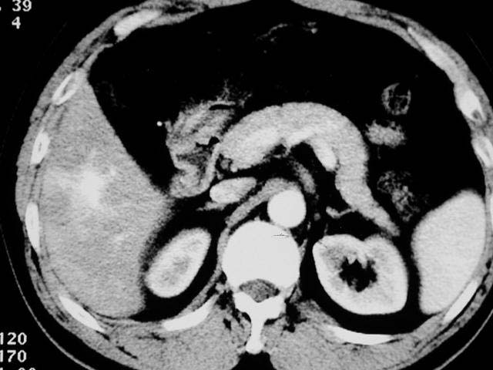
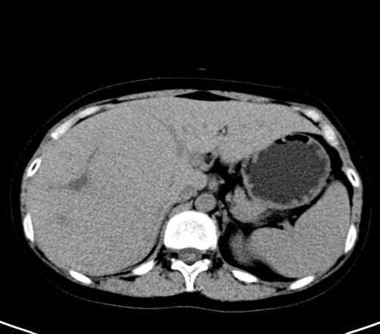
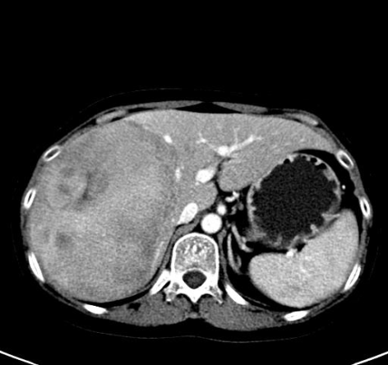
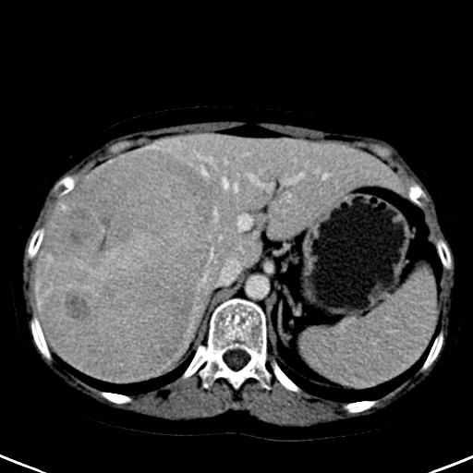
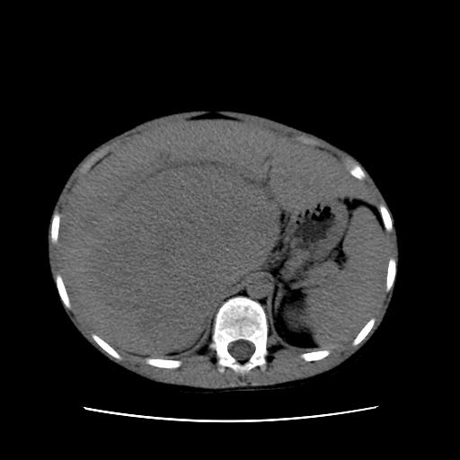
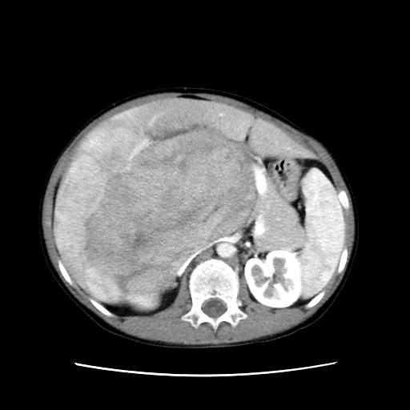
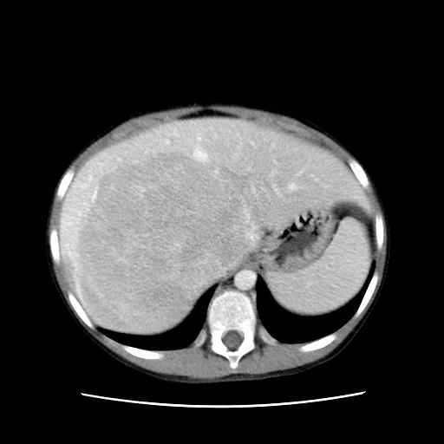
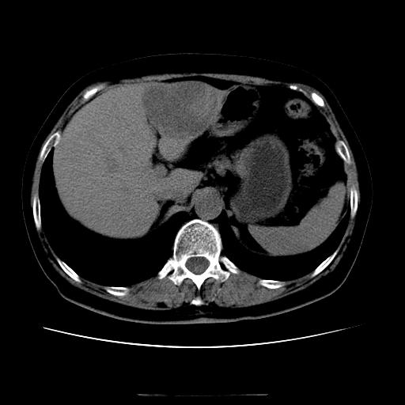
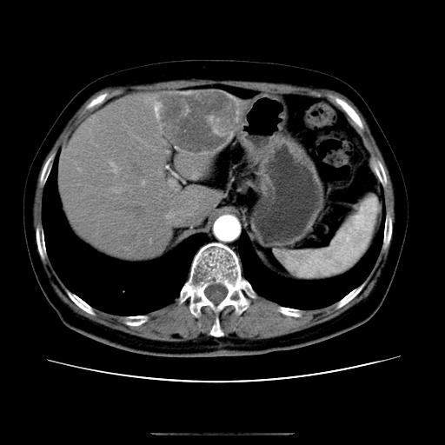
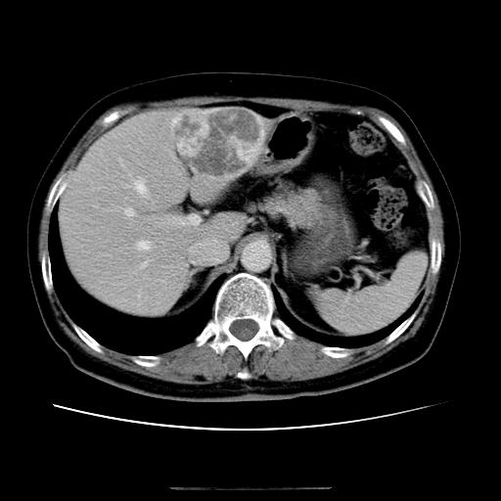
Case 1
Case 2
Case 3
Case 4

Slide 2
肝脏常见多血供 良性病变的影像诊断

Slide 3
肝脏常见多血供良性病变
一、海绵状血管瘤
二、局灶结节性增生（FNH）
三、腺瘤
四、血管平滑肌脂肪瘤（AML）

Slide 4
一、肝海绵状血管瘤（Cavernous Hemangioma of liver）
起源于中胚叶，为中心静脉和门静脉的发育异常所致，肿瘤由大小不等的血窦组成，血窦内衬有单层内皮cell。
可见于任何年龄，50岁以上人多见，男女之比1：4.5，女性多见。
临床表现：肿瘤小者无症状，大者可有压迫症状，肿瘤破裂可引起肝内或腹腔出血。

Slide 5
CT表现
90%以上可通过CT确诊
平扫
圆形或类圆形低密度灶，边界清楚，密度均匀
大于4cm病灶，中央可出现更低密度区，呈裂隙状，星型或不规则状
增强
“早出晚归”征象，为血管瘤的特征。

Slide 6
“早出晚归”
早期病灶边缘呈高密度强化，环状增强带，密度高于正常肝实质，与主动脉相同
增强区进行性向中心扩展，可见病灶大部分或完全强化
延迟扫描病灶呈等密度填充，填充时间与病灶大小有关，但不是线性关系，通常3min，有的7~15min，甚至20~60min，较大的血管瘤，中心由于出血、坏死或纤维化，有时不能强化，始终保持低密度
病灶增强的密度逐步减退

Slide 8
MRI
可发现1.0cm以上的血管瘤。
呈圆形或椭圆形；大于5cm者，由于瘢痕收缩，常呈分叶状或花瓣状
长T1，均匀长T2（“灯泡征”）高信号中亦可见低信号区（出血、纤维组织、瘢痕）
动脉期和门脉期：周边结节状明显强化，延迟期：充填均匀强化，持续时间 > 5分钟(1.5-5.0cm)
动脉期或门脉期：整个肿瘤明显强化，持续时间>5分钟(<1.5cm)
动脉期和门脉期：周边结节状明显强化，延迟期显著强化，持续时间>5分钟，肿瘤内始终存在不强化的斑痕(>5.0cm)

Slide 9
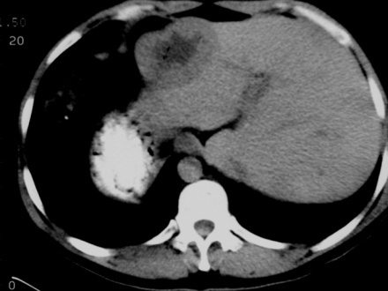
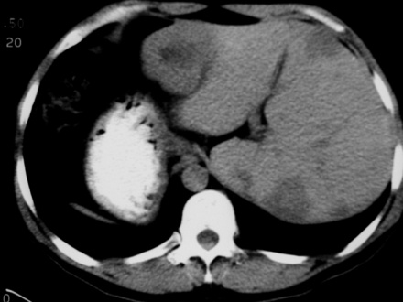
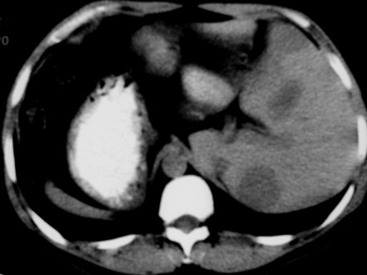
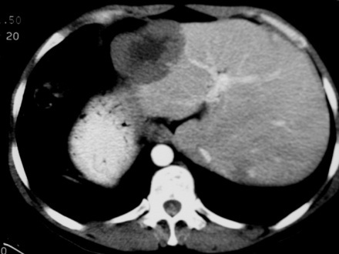
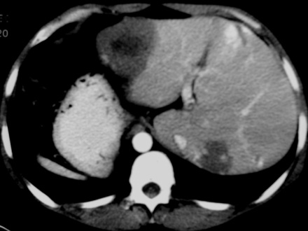
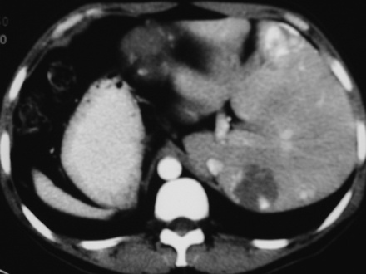
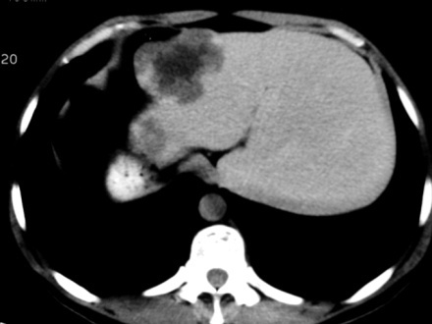
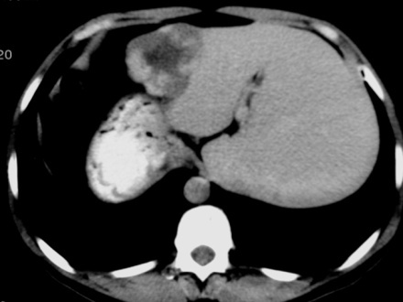
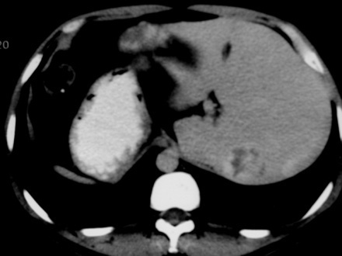
肝血管瘤影像表现
CT 平扫
CT增强 动脉期
CT增强动脉期
CT增强延迟期

Slide 10
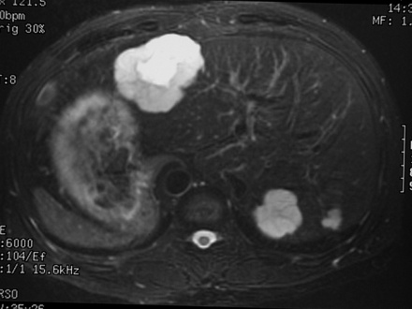
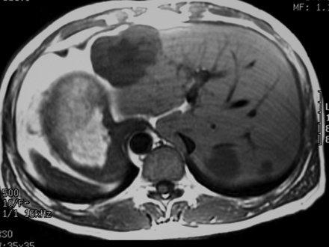
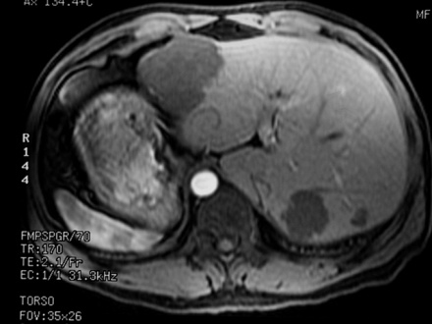
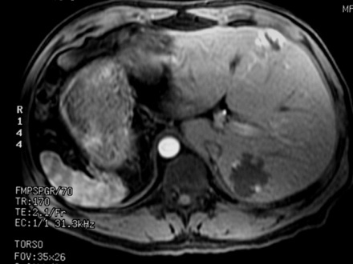
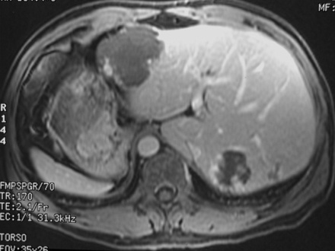
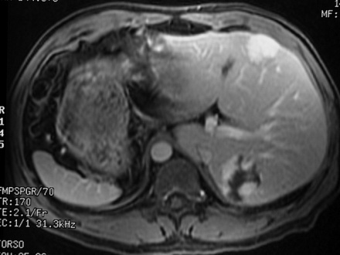
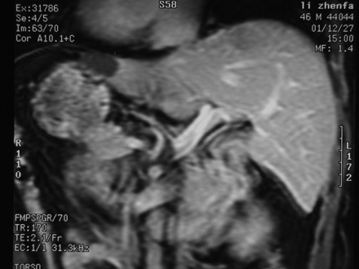
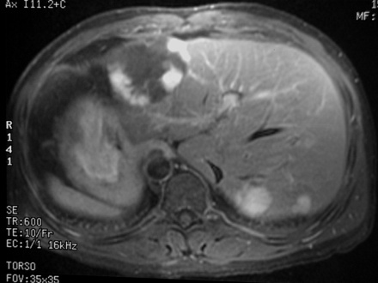
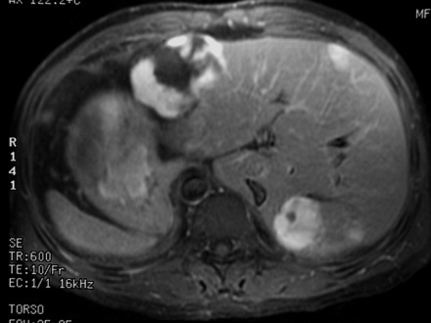
肝血管瘤影像表现
T2WI
T1WI
Gd-DTPA 动脉期
Gd-DTPA 门脉期
Gd-DTPA 延迟期

Slide 11
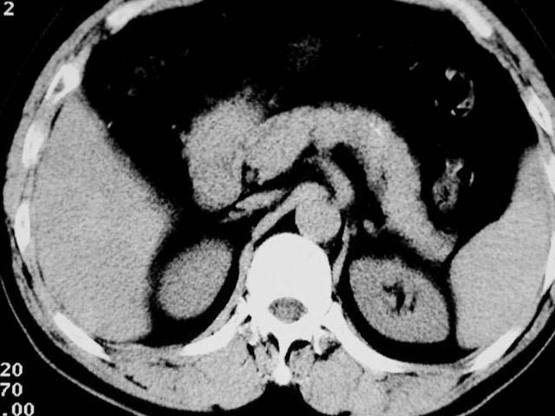
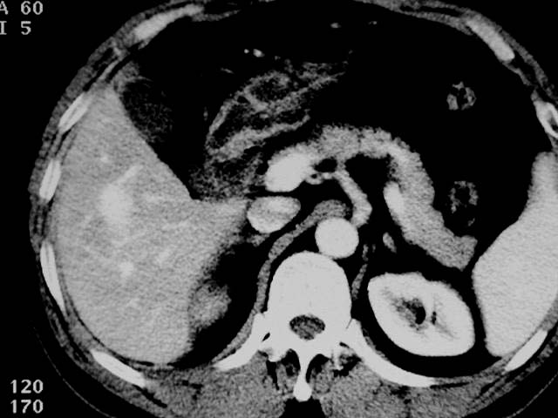
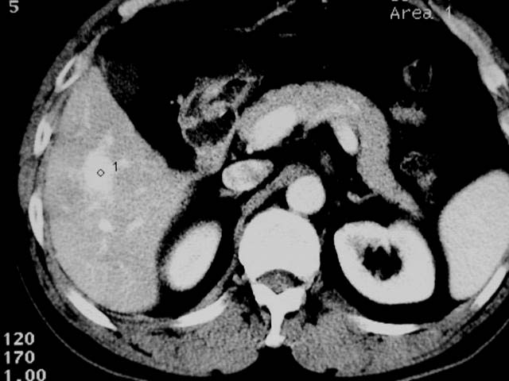
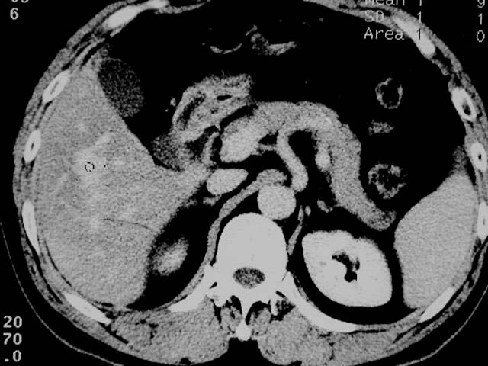
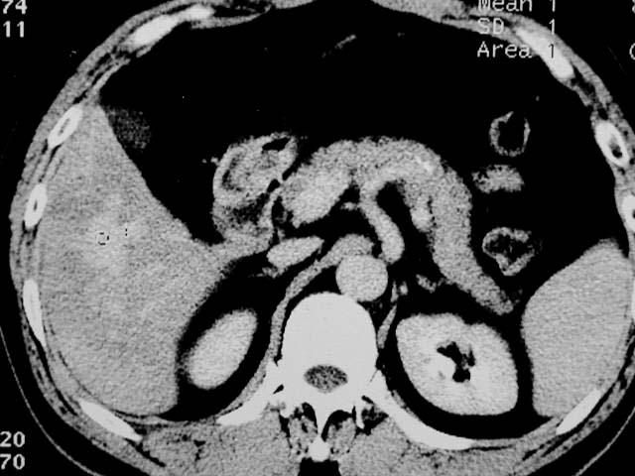
Case 1
CT 平扫
动脉期
门脉期
延迟期

Slide 12
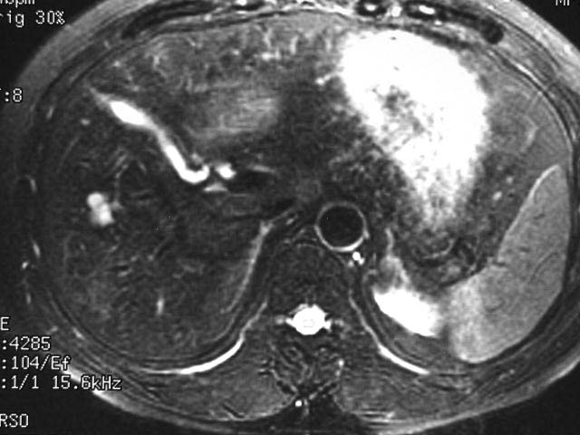
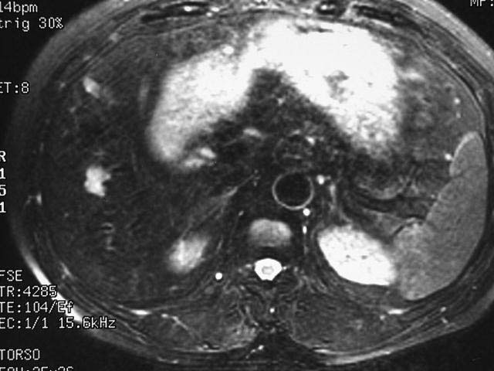
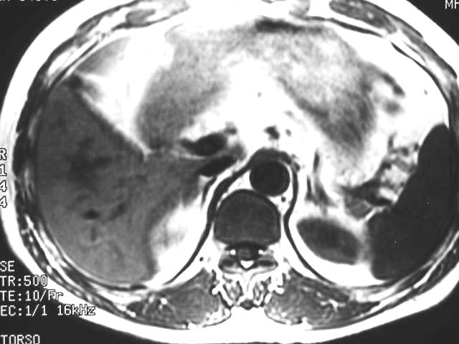
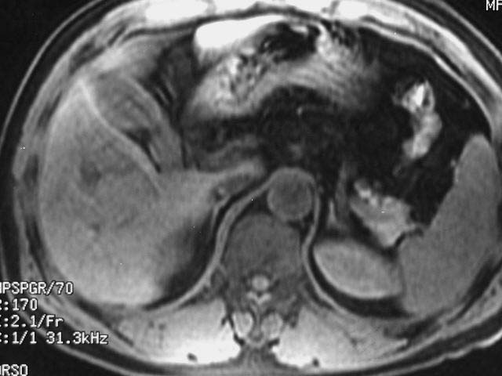
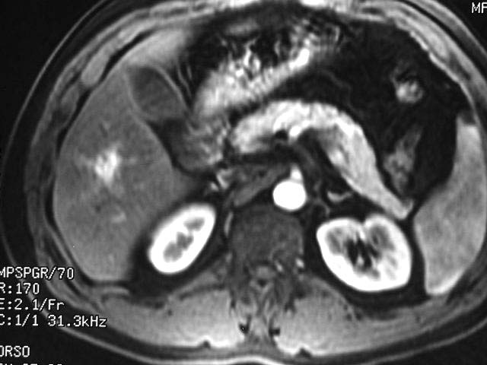
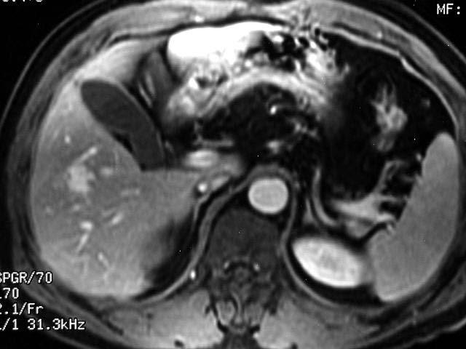
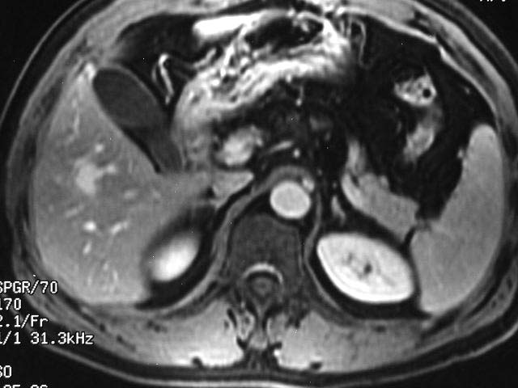
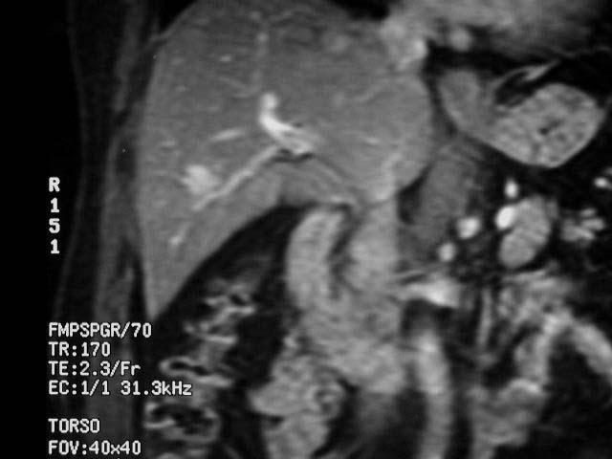
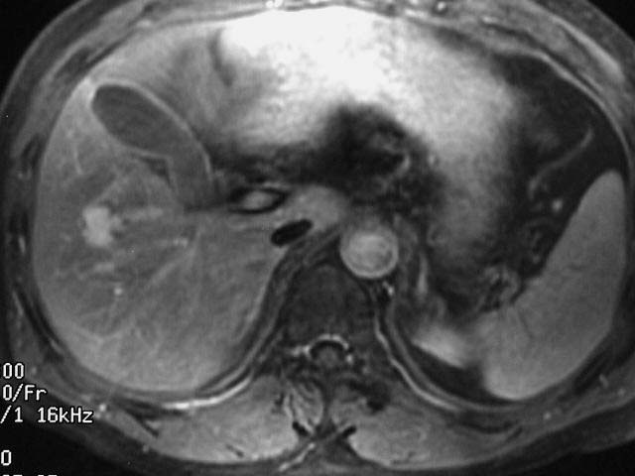
肝血管瘤影像表现
T2WI
T1WI
T1WI * + FS
Gd-DTPA动脉期
Gd-DTPA 门脉期
Gd-DTPA 延迟期

Slide 13
二、局灶结节性增生（focal nodular hyperplasia，FNH）
良性占位病变，并非真正肿瘤
实体部分由肝cell、 kupffer细胞、血管、胆管组成，但肝小叶正常排列结构消失
原因不明，与女性口服避孕药是否有关尚不清楚，女性多见，认为与雌激素刺激血管畸形和肝cell增生有关
病变多位于肝被膜下，肿瘤中心有瘢痕，向周围成放射状分隔
多无临床表现，不恶变，确诊后不需手术

Slide 14
CT表现
通常单发，也可多发，呈圆形肿块，密度均匀。
平扫：等或低密度，中心瘢痕低密度，
钙化少见
增强扫描：动脉期明显强化，中心瘢痕不强化
静脉期和延迟期：强化程度下降，等或低密度中心瘢痕强化

Slide 15
MRI表现
平扫：
T1WI等或低信号，中心瘢痕低信号
T2WI略高信号或等信号，中心瘢痕高信号
MRI显示瘢痕较敏感
增强扫描：
动脉期 病灶明显强化
静脉期及延迟期 病灶强化程度有所降低，延迟期中央纤维瘢痕强化

Slide 17
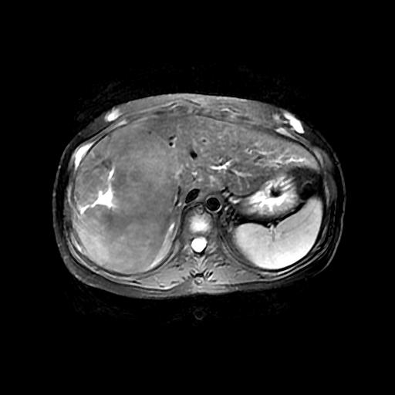
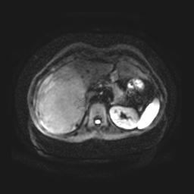
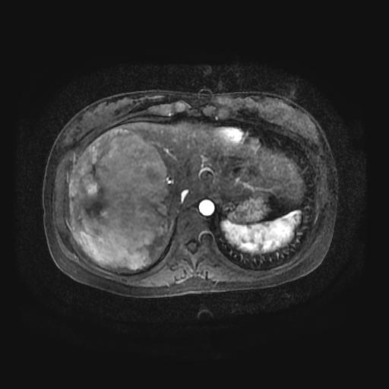
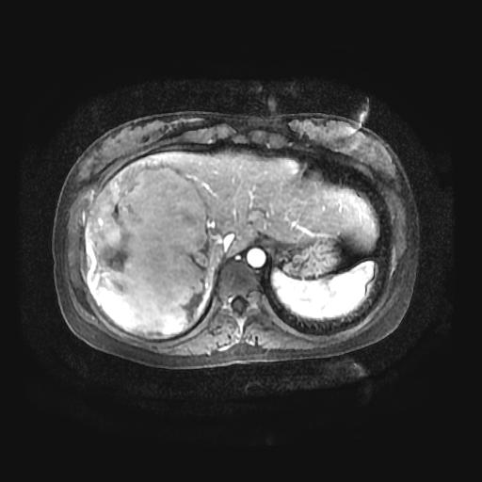
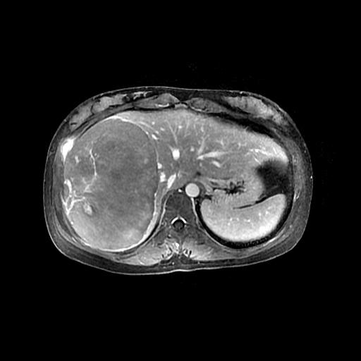
Case 2

Slide 18
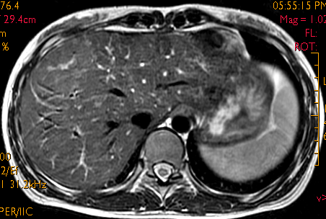

Slide 19
三、肝细胞腺瘤（liver cell adenoma）
病因不明
起源于肝细胞，女性多见，与口服避孕药有密切关系
本病有致命性的出血倾向，值得重视，主张手术切除。
临床表现：年轻女性多见，多无症状，肿瘤大时，可触及包块，停药后可缩小或消失

Slide 20
CT表现
平扫：
等或低密度，脂肪肝背景时呈高密度，新鲜出血可见高密度，囊变为低密度
增强扫描：
动脉期 明显强化，坏死及出血无强化
门静脉期及延迟期 等或略低密度，包膜呈延迟强化

Slide 21
MRI表现
平扫：
T1WI略低到略高信号，可见包膜
T2WI略高信号，病灶内脂肪、坏死、出血及钙化，可以信号不均
增强扫描：
动脉期 明显不均匀强化
门静脉期和延迟期 等低信号或等高信号

Slide 23
Case 3

Slide 25
四、血管平滑肌脂肪瘤
病理和临床表现：
起源于肝脏间叶组织，年轻女性多见，右叶居多，肝脏AML和肾脏AML同时并存并伴有结节硬化，无症状和体征
病理上由平滑肌细胞、厚壁血管及脂肪细胞组成
分四型
混合型（最常见）70%左右
脂肪瘤型以脂肪细胞为主
肌瘤型以平滑肌为主型
血管瘤型厚壁血管为主和扩张的血窦为主

Slide 26
CT表现
平扫：
含脂肪成分多的AML表现和单纯脂肪瘤相似，含血管及平滑肌成分多的为富血供肿瘤，呈等或低密度，合并出血为高密度。
增强扫描：
动脉期 明显不均匀强化
门脉期及延迟期 可持续强化，呈略高密度或略低密度，也可显示血管（混合型、肌瘤型和血窦扩张型），厚壁血管为主型为低密度，中心血管影的显示可以鉴别HCC

Slide 27
MRI表现
平扫：
T1WI病灶内可见流空信号
T2WI病灶呈高信号，有部分病灶表现为“亮灯征”，类似血管瘤
增强扫描：
动脉期 病灶明显强化
门静脉期及延迟期 病灶可持续强化

Slide 28
Case 4

Slide 29
Case 1
海绵状血管瘤
Case 2
FNH
Case 3
腺瘤
Case 4
AML

Slide 30
小 结
海绵状血管瘤：T2高信号，灯泡征，无包膜。向心性充填强化。
肝局灶性结节增生（FNH）：密度/信号均匀，中心性瘢痕为FNH特征性表现，呈条状放射状，T2WI高信号。从中心向周围扩散强化。
肝细胞腺瘤：密度/信号均匀，易出血，有包膜，病灶内含有脂质，腺瘤除出血区外均匀强化。
血管平滑肌脂肪瘤：实性，病变密度/信号可以不均匀，富血供动脉期明显强化，内可见血管影。

Slide 31
上图：女 16岁，先天性心脏病手术B超肝脏多发占位3年，外院CT及术前、后临床考虑腺瘤。
下图：男 53岁，乙肝病毒携带， 4年前发现肝脏肿瘤，直径约2cm，诊断为血管瘤；2年前复查发现肝脏肿瘤体积增大，直径约4cm，诊断为血管瘤；半个月前体检，发现肝脏肿瘤增大。

Slide 32
谢谢您的聆听
Notes:
多积累经验，认识征象，辨别征象。

